Slide 1
ПЛАНИРОВАНИЕ КАРЬЕРЫ СО ШКОЛЬНОЙ СКАМЬИ
Управление планирования и развития карьеры
Финансового университета
Университетские субботы
25 НОЯБРЯ 2017 г.
Notes:
The purpose of our discussion is to give you a look inside McKinsey. We hope to give you an appreciation of who we are, and what that means for you.
We will be very open with you, we want you to make the right decision for your career and your future.
The decisions we made about how we organize ourselves, how we work with our clients, and how we develop our people make us unique. This affects the experience you have if you join us. We’ll tell you how.
We encourage you to talk to our people here today. The diversity of our people is something we value: it makes our firm more interesting and makes us better thinkers. The pictures you see are photos of our consultants from all over the world.
We hope you will get to know us and ask us tough questions both during and after the presentation.

Slide 2
Понятие «карьера»
«УЗКОЕ» ОПРЕДЕЛЕНИЕ:
Карьера – последовательность должностей, занимаемых сотрудниками в одной организации
«ШИРОКОЕ» ОПРЕДЕЛЕНИЕ:
Карьера – это продвижение человека по ступеням производственной, социальной, административной или иных иерархий
АКМЕОЛОГИЧЕСКОЕ ОПРЕДЕЛЕНИЕ:
Карьера – это не только (и не столько) продвижение по должностным ступенькам, сколько процесс реализации человеком себя, своих возможностей в условиях профессиональной деятельности

Slide 3
Виды карьеры

Slide 4
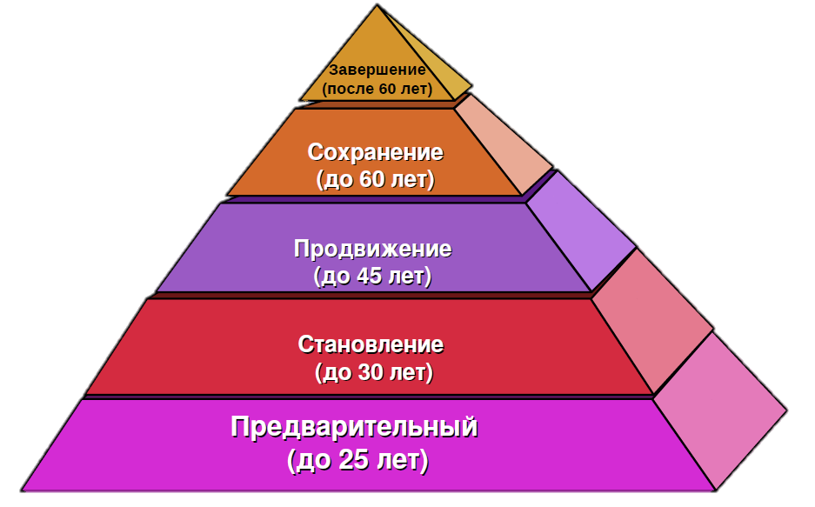
Этапы карьеры

Slide 5
Факторы карьеры
Личностные (самоэффективность, уровень самооценки, ответственность, адаптивность, мотивация карьеры, готовность к обучению, эмоциональный интеллект)

Slide 6
Что нужно для успешной карьеры?

Slide 7
Знания, умения, качества личности
Хорошее базовое образование
Аналитические способности
Хорошее знание английского языка
Знание компьютерных технологии
Знание основных принципов деятельности организации, ситуации на рынке, тенденций развития секторов экономики
Умение излагать свои мысли
Умение преодолевать трудности и решать проблемы
Желание развиваться в профессиональном и личном плане
Навыки коммуникации
Умение работать в команде
Умение лидировать
Мотивация/ инициатива
Энтузиазм и увлеченность
Этика поведения, соответствие корпоративной культуре
Целенаправленность
Стрессоустойчивоть
Уверенность
Самостоятельность, ответственность
Адекватная самооценка

Slide 8
Для определения видения важно правильно сформулировать вопрос
Кем я хочу быть через 10 (20, 30…) лет?
Как я вижу карьеру через 10 (20, 30…) лет?
Как я вижу себя 10 (20, 30…) лет?
Как бы я описал(-а) себя через 10 (20, 30…) лет?

Slide 9
Цель должна быть
Конкретная
Достижимая
Конечная
Сформулирована письменно
Измеряемая

Slide 10
Задание: нарисуйте карту своих желаний
?

Slide 11
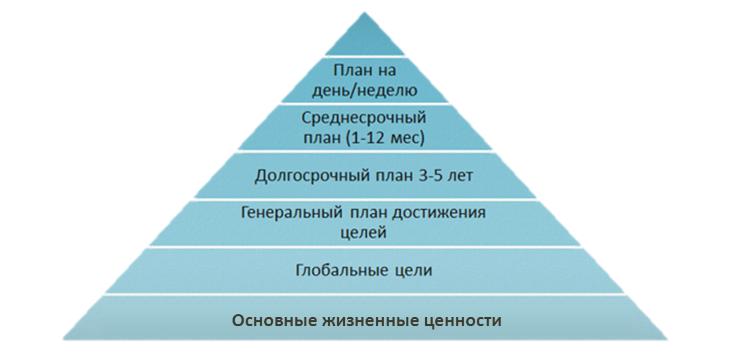
План действий
План действий

Slide 12
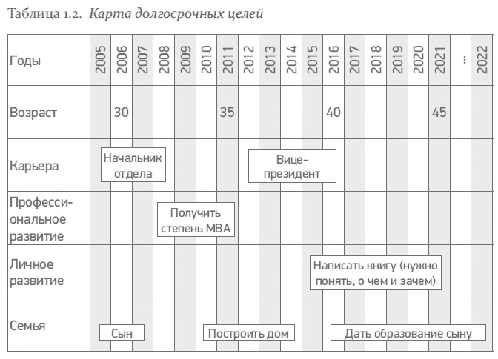
Карта долгосрочных целей
2017 | 2018 | 2019 | 2020 | 2021 | 2022 | 2023 | 2024 | 2025 | 2026 | 2027 | 2028 | 2029 | 2030 | 2031 | 2032 | 2033 | … | 2040

Slide 13
Рекомендации

Slide 14
Спасибо за внимание!
iokhtova@fa.ru

